Slide 1

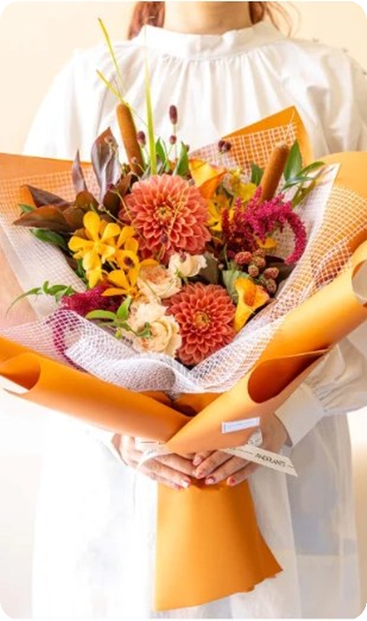
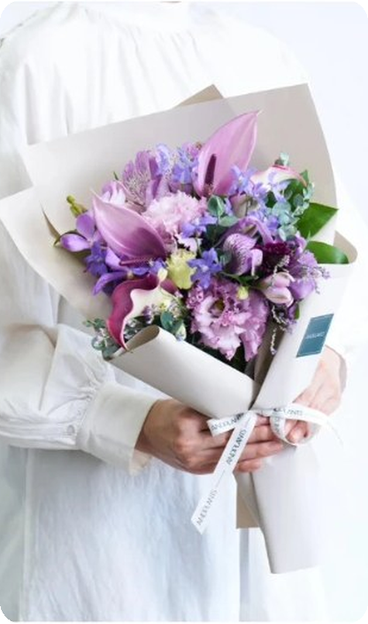
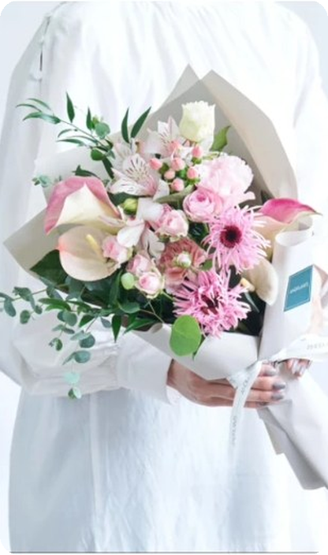

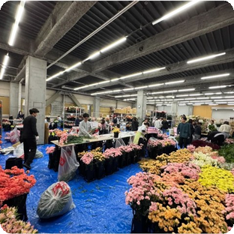
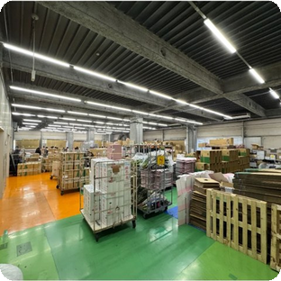
株式会社Domuzについて
お花のD2C「AND FLOWER」を運営し、川崎の自社拠点で花の仕入れからブーケの製作、発送までを一貫して手がけています。
株式会社 Domuz
代表者
髙木 弘貴
設立
2018年10月11日
従業員数
69名 2026年8月時点
本社
神奈川県川崎市
花と植物のD2C、花卉産業マーケットプレイス
【AND FLOWER ブーケ・アレンジメント製作例】
事業
お花のD2C「AND FLOWER」
生花発送拠点 @川崎
法人・大量発注に対応
2021年より運営。ギフト向けのブーケ・アレンジメントをオンラインで届けています。
約500㎡の拠点に60㎡の花用冷蔵庫を完備。品質を保ったまま製作・発送できます。
母の日などの繁忙期を含め、法人様向けの大量発注にも対応しています。
※ このほか、観葉植物EC「AND PLANTS」、花卉産業向け卸マーケットプレイス「ハナイチ」を運営しています。
4

